Slide 1
Partidas modelo del ajedrez moderno · Bloque 4: Medio juego: el juego posicional
Lección 26
Triunfo del peón dama aislado
G. Kamsky – N. Short, Match de Candidatos de la PCA (partida 5), Linares 1994 · Defensa Nimzoindia, Variante Rubinstein
Ajedrez Integral · Oscar Angulo Cubero

Slide 2
El tema: Triunfo del peón dama aislado
Como todo elemento posicional, el peón dama aislado (PDA) tiene dos caras. Ya vimos su lado débil en la lección anterior; aquí toca ver su lado dinámico. Su propietario disfruta de más espacio, piezas más activas y, a menudo, posibilidades de ataque directo en el flanco de rey, precisamente porque el rival necesita tiempo para reorganizar su defensa contra el peón. Dos principios ayudan a explotar esa cara amable del PDA. Primero, al contrario de lo que busca el defensor, el propietario del peón prefiere mantener muchas piezas sobre el tablero: cuantas más queden, mayor es el peligro potencial contra el rey enemigo, y menos se nota, en proporción, la debilidad estructural del peón. Segundo, el propietario del PDA debe disputar, en la medida de lo posible, la casilla situada justo delante de su peón; si renuncia a ella por completo y deja que el rival la controle con total firmeza, sus perspectivas de ataque suelen quedarse cortas, porque las amenazas del PDA rara vez bastan por sí solas para decidir la partida: hace falta molestar al rival en más de un sector del tablero a la vez.
Partidas modelo del ajedrez moderno · Lección 26 · Ajedrez Integral

Slide 3
G. Kamsky – N. Short (Match de Candidatos de la PCA (partida 5), Linares 1994) 1-0
En esta Nimzoindia Rubinstein, Kamsky vuelve a quedarse con un peón dama aislado en d4, pero esta vez el resultado es muy distinto al de la partida anterior contra Kárpov: aquí es el propietario del PDA quien saca todo el partido a sus ventajas dinámicas. Short comete dos imprecisiones seguidas en las jugadas 18 y 19, colocando su caballo y su torre en casillas poco útiles, y Kamsky aprovecha para lanzar una ofensiva directa en el flanco de rey con 20.Ch5! y 21.h4!. El golpe decisivo llega con 23.d5!, que abre las líneas justo quando las piezas blancas están mejor situadas, culminando en una combinación que le da a las blancas ventaja decisiva. Es un excelente contraejemplo que muestra el lado dinámico del peón dama aislado.
La apertura: Se trata de la Defensa Nimzoindia, Variante Rubinstein (4.e3), en la que las blancas evitan doblar sus peones de columna c desarrollando el caballo por e2 en vez de f3. Tras el cambio central en d4-d5 surge de nuevo una posición con peón dama aislado, esta vez con el caballo blanco situado de forma algo inusual en e2, lo que no altera los principios generales pero sí añade matices propios a la lucha.
• El bando que posee el peón dama aislado normalmente prefiere que haya muchas piezas sobre el tablero, justo lo contrario que el bando que lucha contra él: cuantas más piezas queden, más posibilidades dinámicas y de ataque tiene el propietario del peón.
• El propietario del PDA debe conservar la posibilidad de disputar la casilla situada delante de su peón; si el rival ocupa esa casilla sin oposición, las opciones de ataque suelen resultar insuficientes por sí solas.
• Cuando el rival coloca sus piezas de forma pasiva o artificial (aquí, ...Cb8?! y ...Tc7?!), es el momento de intensificar la presión en el flanco de rey, incluso a costa de ofrecer algún peón, como ocurre con 21.h4!.
• Un peón aislado que consigue avanzar con el apoyo justo (23.d5!) puede desatar de golpe toda su energía, sobre todo si el rival ha descuidado la vigilancia de la casilla de bloqueo.
Partidas modelo del ajedrez moderno · Lección 26 · Ajedrez Integral

Slide 4
Planilla: G. Kamsky – N. Short
1.d4 1…Cf6 2.c4 2…e6 3.Cc3 3…Ab4 4.e3 4…c5 5.Ad3 5…Cc6 6.Ce2 6…cxd4 7.exd4 7…d5 8.cxd5 8…Cxd5 9.O-O 9…Ad6 10.Ce4 10…Ae7 11.a3 11…O-O 12.Ac2 12…Te8 13.Dd3 13…g6 14.Ah6 14…b6 15.Tad1 15…Ab7 16.Tfe1 16…Tc8 17.Ab3 17…a6 18.C2g3 18…Cb8?! 19.Df3 19…Tc7?! 20.Ch5! 20…Cd7 21.h4! 21…C7f6?! 22.Chxf6+ 22…Cxf6 23.d5! 23…Cxe4 24.dxe6 24…f5 25.Txd8 25…Txd8 26.Td1 1-0
Partidas modelo del ajedrez moderno · Lección 26 · Ajedrez Integral

Slide 5
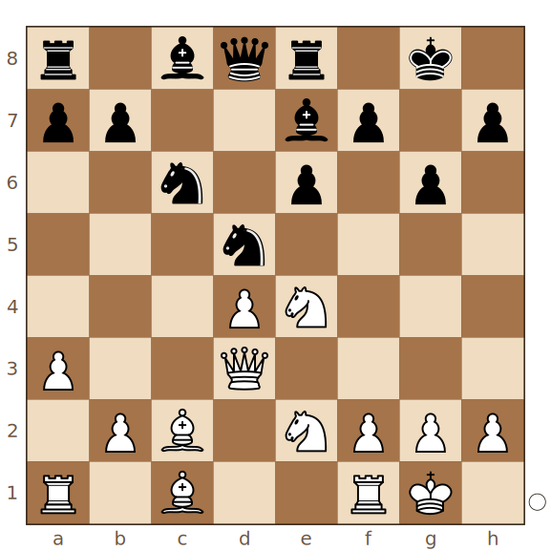
G. Kamsky – N. Short · momento clave 1/4
Ahora que las negras han jugado ...g6, ¿con qué jugada de alfil lo desarrollan las blancas a una excelente casilla sin pérdida de tiempo?
Juegan blancas
Pista: El alfil de casillas negras blanco puede ir a una casilla del flanco de rey donde amenaza cambiarse por el defensor natural del rey negro.
Solución: 14.Ah6
14.Ah6 desarrolla el alfil a una casilla activa aprovechando la debilidad creada por ...g6, apuntando directamente hacia el flanco de rey negro.
Partidas modelo del ajedrez moderno · Lección 26 · Ajedrez Integral

Slide 6
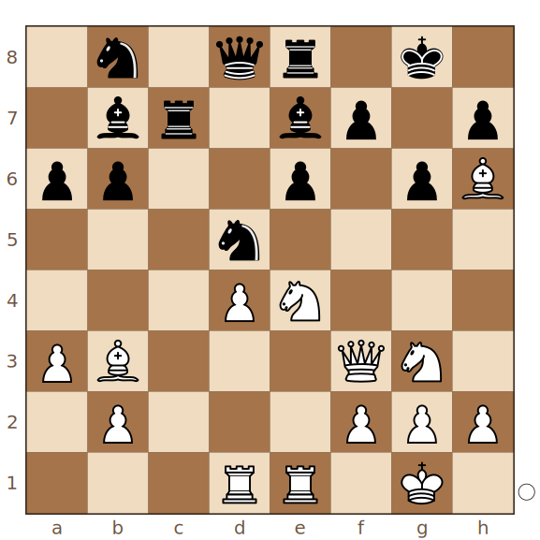
G. Kamsky – N. Short · momento clave 2/4
Tras las imprecisiones negras en las jugadas 18 y 19, ¿con qué salto de caballo transforman las blancas su ofensiva en algo realmente peligroso?
Juegan blancas
Pista: El caballo blanco de g3 puede saltar a una casilla avanzada del flanco de rey, amenazando combinarse con el alfil sobre d5.
Solución: 20.Ch5!
20.Ch5! amenaza 21.Axd5 seguido de Cxf6+, aprovechando que las negras han descuidado la defensa de su flanco de rey.
Partidas modelo del ajedrez moderno · Lección 26 · Ajedrez Integral

Slide 7
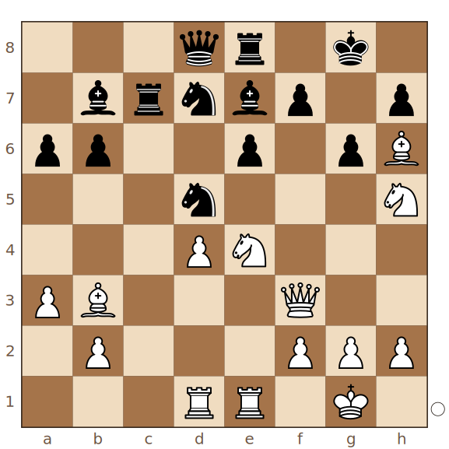
G. Kamsky – N. Short · momento clave 3/4
¿Con qué avance de peón preparan las blancas sumar la idea de Cg5 al ataque que ya venían desarrollando en el flanco de rey?
Juegan blancas
Pista: Un peón blanco puede avanzar dos casillas en la columna h, abriendo la puerta a un nuevo salto de caballo.
Solución: 21.h4!
21.h4! prepara Cg5, añadiendo una nueva amenaza al ataque blanco ya en marcha en el flanco de rey.
Partidas modelo del ajedrez moderno · Lección 26 · Ajedrez Integral

Slide 8
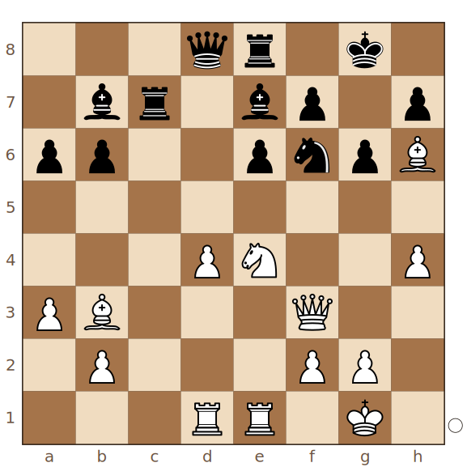
G. Kamsky – N. Short · momento clave 4/4
¿Con qué avance decisivo del peón dama liberan las blancas toda la energía acumulada de su peón aislado, iniciando la combinación ganadora?
Juegan blancas
Pista: El peón central blanco puede avanzar una casilla, aprovechando que las negras acaban de debilitar su control sobre la casilla de bloqueo.
Solución: 23.d5!
23.d5! desata la combinación decisiva: el peón dama aislado avanza con impunidad, explotando la debilidad de la última fila negra y de la diagonal a2-g8.
Partidas modelo del ajedrez moderno · Lección 26 · Ajedrez Integral

Slide 9
Qué nos deja esta partida
• El bando con el peón dama aislado normalmente prefiere conservar muchas piezas sobre el tablero, ya que eso multiplica sus posibilidades dinámicas y de ataque.
• Es esencial para el propietario del PDA conservar la capacidad de disputar la casilla situada delante de su peón; perderla sin más suele dejar sus opciones de ataque sin verdadero fundamento.
• Si la posición está objetivamente equilibrada, es mejor aceptar ese hecho que emprender acciones agresivas injustificadas, pero en cuanto el rival juega de forma pasiva o artificial, hay que intensificar la presión de inmediato.
Partidas modelo del ajedrez moderno · Lección 26 · Ajedrez Integral

Slide 10
Para practicar
Recorre la partida con los comentarios, adivinas las jugadas clave y después juega la posición crítica contra el motor con el bando ganador.
En la página del curso puedes recorrer cada partida con los comentarios, adivinar las jugadas clave en el tablero y continuar cualquier posición contra el motor (Stockfish). La hoja de ejercicios en PDF reúne los momentos clave de esta lección para resolver sin tablero.
• Primero recorre la partida completa leyendo los comentarios.
• Después haz el modo "adivinar las jugadas clave" hasta acertar todas.
• Por último responde el cuestionario y anota con tus palabras las reglas de la lección.
Partidas modelo del ajedrez moderno · Lección 26 · Ajedrez Integral

